Slide 1
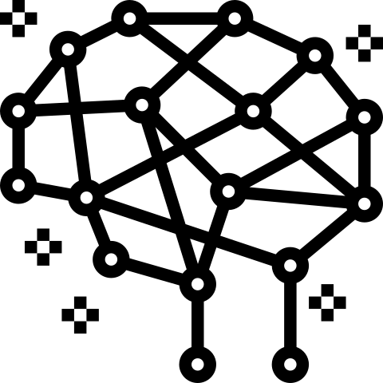
Deep Learning
Start(perceptron)
박범진
pbj00812@gmail.com

Slide 2
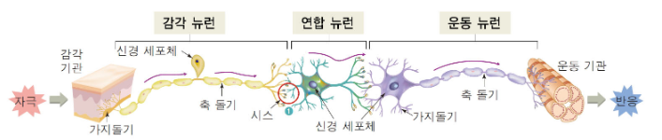
뉴런(1/2)

Slide 3




뉴런(2/2)
압력 > theta ➔ 무릎 반사
압력 <= theta ➔ 변화 없음
x
w

Slide 4

퍼셉트론(1/2)
theta 보다 값이 크면 보내드립니다.
x1
w1
y
+
x2
w2
0 (w1x1 + w2x2 <= theta)
1 (w1x1 + w2x2 > theta)
y =

Slide 5
퍼셉트론(2/2)
0 (w1x1 + w2x2 <= theta)
➔ (w1x1 + w2x2 – theta <= 0)
➔ (w1x1 + w2x2 + b <= 0)
1 (w1x1 + w2x2 > theta)
(w1x1 + w2x2 – theta > 0)
➔ (w1x1 + w2x2 + b > 0)
* b : - theta
w2x2 > -w1x1 – b
x2 > -(w1/w2)x1 – (b/w2)
x2
x1

Slide 6





논리회로(1/5)
날개가 있느냐(x1) | 다리가 있느냐(x2) | 결과 | y
O | O | 나비, 벌 | 1
O | X | 비행기 | 0
X | O | 사람 | 0
X | X | 지렁이 | 0
x2
AND
x1

Slide 7
논리회로(2/5)
날개가 있느냐(x1) | 다리가 있느냐(x2) | 결과 | y
O | O | 나비, 벌 | 0
O | X | 비행기 | 1
X | O | 사람 | 1
X | X | 지렁이 | 1
x2
NAND
x1

Slide 8
논리회로(3/5)
날개가 있느냐(x1) | 다리가 있느냐(x2) | 결과 | y
O | O | 나비, 벌 | 1
O | X | 비행기 | 1
X | O | 사람 | 1
X | X | 지렁이 | 0
x2
OR
x1

Slide 9
논리회로(4/5)
날개가 있느냐(x1) | 다리가 있느냐(x2) | 결과 | y
O | O | 나비, 벌 | 0
O | X | 비행기 | 1
X | O | 사람 | 1
X | X | 지렁이 | 0
XOR
x2
x2
x1
x1

Slide 10
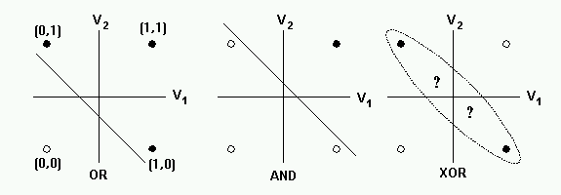
논리회로(5/5)
x2
w1x1 + w2x2 + b
Perceptrons : an introduction to computational geometry
(Marvin Minsky, Seymour Papert; 1969)
➔ 퍼셉트론은 단순한 선형 분류기에 불과하며 간단한 XOR
분류조차 수행할 수 없다.
x1

Slide 11
다층 퍼셉트론(1/3)
x1
s1
y
x2
s2

Slide 12
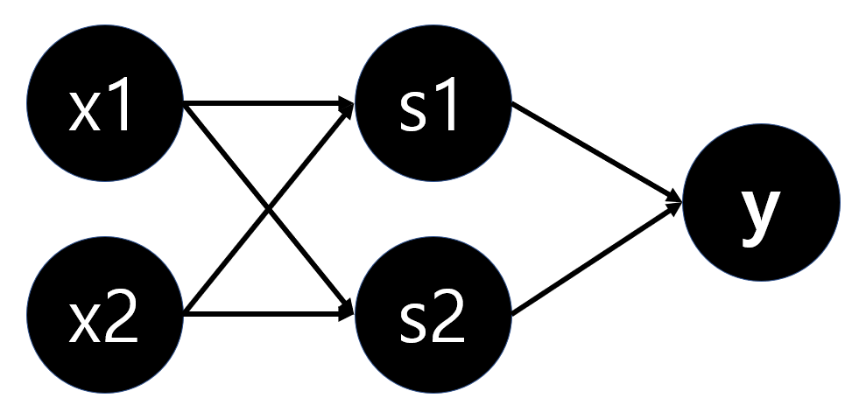
다층 퍼셉트론(2/3)
날개가 있느냐(x1) | 다리가 있느냐(x2) | NAND(s1) | OR(s2) | AND(Y)
O(1) | O(1) | 0 | 1 | 0
O(1) | X(0) | 1 | 1 | 1
X(0) | O(1) | 1 | 1 | 1
X(0) | X(0) | 1 | 0 | 0
x1
NAND
(s1)
y
AND
x2
OR
(s2)

Slide 13
다층 퍼셉트론(3/3)
s1
x1
y1
s2
x2
y2
s3
은닉층(hidden layer)

Slide 14
다층 퍼셉트론(3/3)
s1
s4
x1
y1
s2
s5
x2
y2
s3
s6

Slide 15
활성화 함수(1/3)
1
b
y = h(w1x1 + w2x2 + b)
h(a)
x1
w1
y
+
x2
w2

Slide 16
활성화 함수(2/3)
1
b
y = h(w1x1 + w2x2 + b)
h(a)
x1
w1
+
h()
a
y
x2
w2
h() : 활성화 함수
: 뉴런

Slide 17
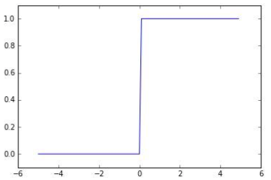
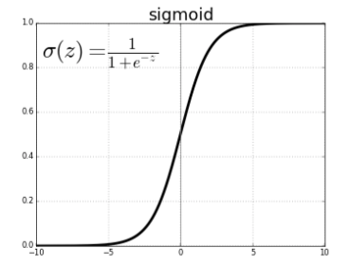
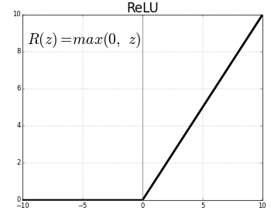
활성화 함수(3/3)
계단 함수
시그모이드 함수
ReLU 함수
활성화 함수는 비선형 함수를 사용 ➔ 선형 함수를 사용하면 신경망의 층을 깊게 하는 의미가 사라짐
Ex) h(x) = c*x 를 사용하여 2층의 네트워크를 구성한다고 하면
y(x) = h(h(x)) = c*c*x = ax
a = c*c

Slide 18
출력층(1/3)
s1
x1
y1
s2
x2
y2
s3

Slide 19
출력층 (2/3)
항등함수
y1
2
3
2
1
y1
y2
y3
y2
3
y3
1
x1
x2
x3
x4
y1
y2
y3

Slide 20
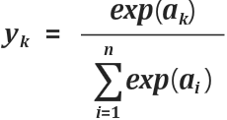

출력층 (3/3)
순서 정하기
소프트맥스 함수
y1
2
출력 | 결과
y1 | 개
y2 | 고양이
y3 | 사람
y2
개일 확률 : 2등
3
s1
고양이일 확률 : 1등
y3
1
사람일 확률 : 3등

Slide 21
다음 시간에…
s1
s4
w
x1
w
w
y1
w
w
w
s2
w
s5
w
w
w
x2
y2
w
w
s3
w
s6
w
w

Slide 22
참고문헌
뉴런 : http://study.zum.com/book/11779
무조건반사 : https://www.scienceall.com/%EB%AC%B4%EB%A6%8E-%EB%B0%98%EC%82%ACknee-jerk-reflex/
xor 쓰임새 : https://ko.khanacademy.org/computing/computer-science/cryptography/ciphers/a/xor-bitwise-operation
퍼셉트론의 한계 : http://solarisailab.com/archives/1206
은닉층 : http://blog.naver.com/PostView.nhn?blogId=samsjang&logNo=221030487369&parentCategoryNo=&categoryNo=58&viewDate=&isShowPopularPosts=true&from=search
밑바닥부터 시작하는 딥러닝(사이토 고키, 한빛미디어)
처음 배우는 딥러닝 수학(와쿠이 요시유키, 와쿠이 사다미, 한빛미디어)

